Slide 1
PMS业财一体化
一期规划汇报
昕彤赋能（长沙）人工智能行业应用系统有限公司

Slide 2
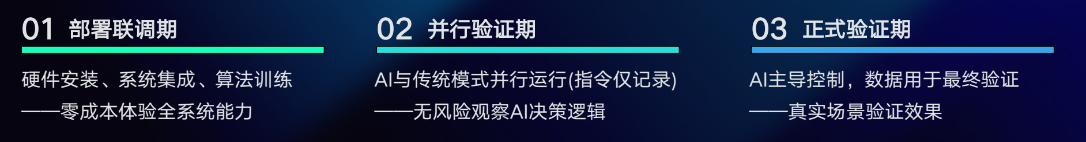
PMS业财一体化平台目标
基于BPM的项目财务一体化平台
1、包含业务到财务的全流程管理，解决数据同源、流程联动；解决业务财务两张皮，业务触发财务，财务反馈业务
合同型项目
2、财务：事前管控与实时洞察
3、业务：全局协同与闭环管理
试运行项目
以项目为主线，实现从项目立项、项目预算、项目合同、项目收入/成本/利润、项目计划/执行/反馈等，
到项目财务、项目分析的业财一体化管理。帮助企业规范业务流程，促进项目利润提升！

Slide 3
PMS业财一体化整体流程说明（一期）
涉及审批流
客户管理
项目管理
合同管理
收入管理
c客户准入
项目类型
（项目阶段）
调研问卷
合同变更
收款计划
客户资料
项目立项
收入合同
开票申请
应收单
百望电子发票
计划变更
项目计划
计划模板
(WBS模板)
服务明细
收款单
蓝字发票
我的任务
收款条件
红冲/作废
收款核销
进度填报
差异处理
项目结项
财务
收入凭证
收款凭证
成本凭证
付款凭证
税务主数据

Slide 4
PMS业财一体合同支撑建设（合同计价方式）
一次性项目服务合同
销售收入合同
技术服务（年服务费）
效果合同（EMC能源）
一次性总价合同
采购支出合同
单价合同
框架协议+订单合同
服务合同同上

Slide 5
PMS业财一体化已规划业务蓝图
报表管理
收款计划
应收单
收款核销
流
程
审
批
用
户
权
限
管
理
一期上线功能
开票申请
发票管理
红冲/作废
项目进度填报
计划变更
合同变更
项目立项
项目计划
收款条件
计划模板
项目类型
服务明细
客户管理
调研问卷
合同管理
用友财务系统
百望开票

Slide 6
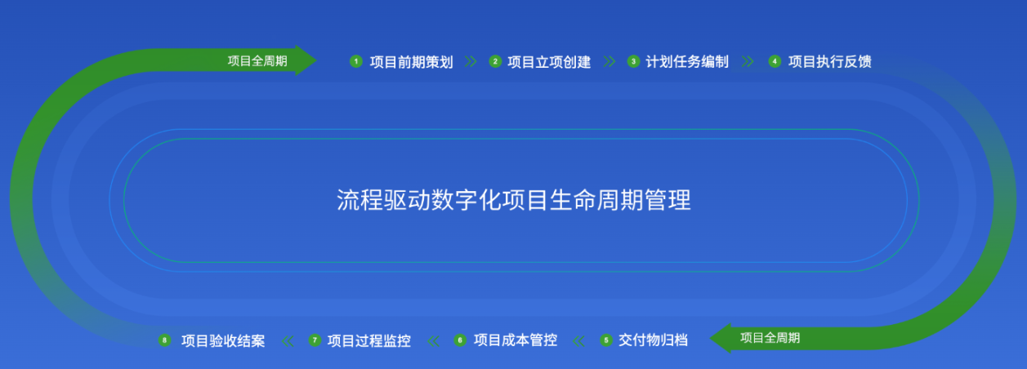
项目全生命周期管理（一期上线）

Slide 7
PMS业财一体化待规划业务
项目预算控制
项目成本核算
线索商机
支出合同
利润核算
销售报价
采购管理
费用报销
销售提成
采购收票
费用归集
项目结项
采购财务对接
人工成本
AI工具赋能

Slide 8
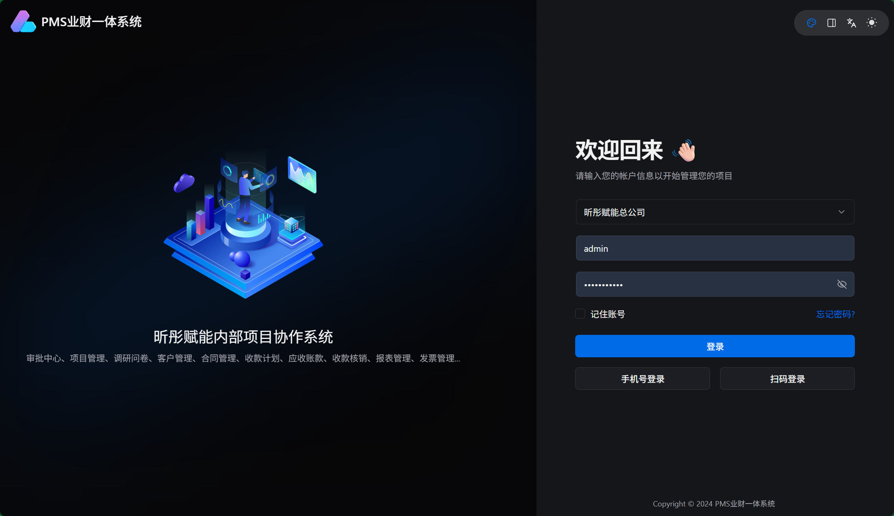
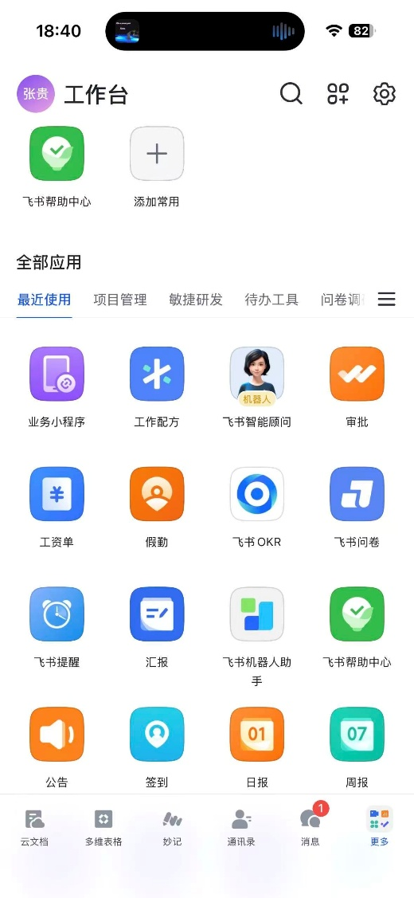
PMS业财一体化业务形式
电脑WEB
首次登录输入账号进行绑定
移动端：飞书自研应用

Slide 9
PMS业财一体外部系统集成场景
客户管理
项目管理
用友
PMS
飞书
客户主数据
收款账户
应收单
用户部门
收款单
待办消息通知
收款核销
开票明细主数据
发票
账号
开票
红冲/作废
百望

Slide 10
整体计划安排
开发/测试：欧春辉、李帅辉、柏彬、刘芯、罗梓亮
第一阶段：
项目功能上线
第二阶段：
收入功能上线
用友财务联调
第二阶段-正式上线
试运行结束，上线策略
第一阶段-正式上线
试运行结束，上线策略
2026.01.30
2026.02.06
2026.03.14
待定
待定
上线整体策略要点：试运行、主数据收集、流程配置

Slide 11
上线计划事项
序号 | 具体事项 | 责任人 | 备注
1 | 试运行（为期一周） | 罗梓亮、张贵 | 系统演示、账号开通
2 | 正式环节部署 | 刘露、欧春辉
3 | 飞书应用权限API审批 | 皮总协调 | 昕彤赋能飞书管理员审批
4 | 主数据收集核对（参照飞书收集表） | 皮总、实施人员、张贵 | 下拉字段选项、确定的项目类型、项目计划模板
5 | 主数据配置 | 罗梓亮、张贵
5 | 流程收集核对（参照飞书收集表） | 皮总、实施人员、欧春辉 | 项目立项审批、项目计划审批
 | 流程配置 | 欧春辉、罗梓亮
6 | 用户账号权限收集核对（参照飞书收集表） | 皮总、实施人员、张贵
 | 用户账号配置 | 罗梓亮、张贵
7 | 正式运行（实时跟踪）

Slide 12
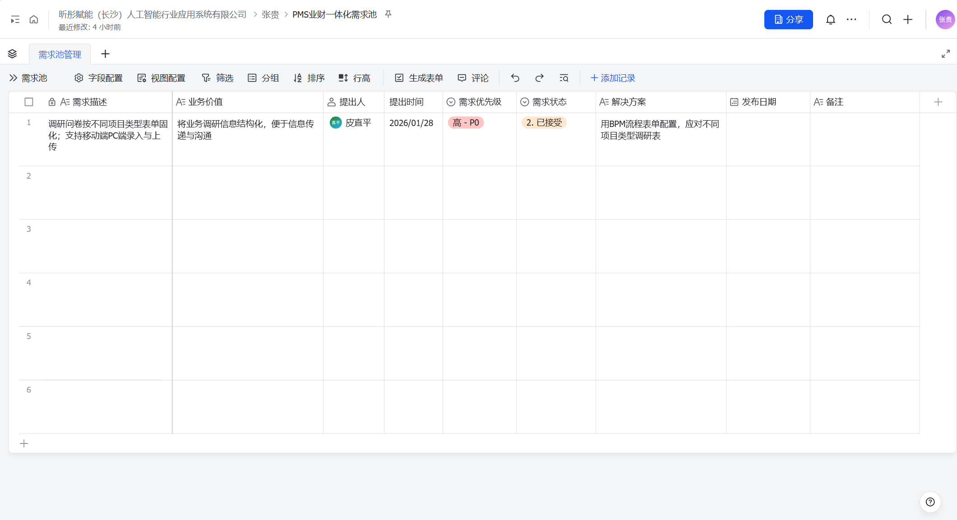
需求管理

Slide 13
智能体AI-OS业务流程现状梳理
客户运营中心
客户/产品运营中心
产品运营中心
钱总、皮总、崔总、陈总
意向
初步对接
拟方案
方案审核
调研问卷
产品运营中心
产品运营中心
已部署未控制
部署中
计划部署
项目实施通知
项目实施通知，合同模块暂不上
续费合同
已控制
已过期
已续费
客户原因
已停用
启用

Slide 14
项目管理未来业务流
审批流
审批流
项目需求
客户交流
调研问卷
项目方案
计划模板
类型定义
审批流
项目执行
项目计划
项目立项
项目实施通知
审批流
续费合同
项目进度汇报
项目完成
正式控制
已过期
已续费
客户原因
已停用
启用

Slide 15

感谢观看
昕彤赋能（长沙）人工智能行业应用系统有限公司
地址：湖南省长沙市岳麓区咸嘉湖街道王府井写字楼1306
电话：0731-82441008
网址：https://www.hunmingai.com

